Slide 1



Java语言程序设计

Slide 2


Java语言程序设计(第4版) 清华大学出版社 2022
主要内容
1
记录类型
2
枚举类型
3
注解类型

Slide 3

Java语言程序设计

Slide 4
记录类型
在Java程序开发中，我们经常需要定义一些数据类，比如与数据库表交互的Java Beans类或POJO类，这些类通常使用字段表示数据，然后我们要为该类定义构造方法，为字段定义访问方法和修改方法。这就需要程序员编写大量的代码。
从Java 16开始，如果要定义这样的类，可以使用record关键字将它定义为一个记录类型。这种数据类型提供了一种紧凑的语法来声明一种主要用于保存数据的类。
假设定义一个Customer记录类型，它带两个字段name和address，那么该类可能需要如下定义。

Slide 5
程序11.1 Customer.java
package com.boda.xy;
public record Customer(String name,String address) {
// 这里可以定义记录类型的成员
}
这里，类型名后面是一对括号，里面是字段的声明，这相当于定义一个构造方法。
记录类型与其他类型一样被编译成类（.class）文件。对于记录类型，编译器将自动添加构造方法、equals()方法、hashCode()方法和toString()方法，并且为每个实例变量添加访问方法（但不提供修改方法）。

Slide 6
如果我们反编译Customer.class文件，可得到类似下面的代码。
public final class Customer extends java.lang.Record {
private final java.lang.String name;
private final java.lang.String address;
public Customer(java.lang.String name, java.lang.String address) {
/* 编译的代码 */
}
public java.lang.String name() {
/*编译的代码*/ }
public java.lang.String address() {
/*编译的代码*/ }

Slide 7
public final java.lang.String toString() {
/*编译的代码*/
}
public final int hashCode() {
/*编译的代码*/
}
public final boolean equals(java.lang.Object o) {
/*编译的代码*/
}

Slide 8
记录类型
可以看到，声明的Customer类继承了java.lang.Record类，Customer类和它的两个成员被声明为final，也就是记录类型不能被继承，成员也不能被修改。
编译器自动为它添加构造方法、equals()方法、hashCode()方法和toString()方法，并且为实例变量添加访问方法。注意，这里的访问方法名为实例名，如name()、address()等，而不是getName()这种形式的。

Slide 9
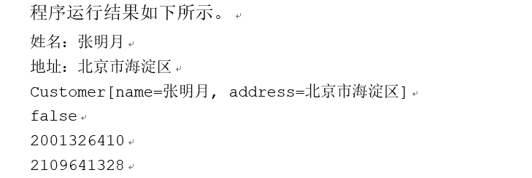
程序11.2 CustomerDemo.java
public class CustomerDemo {
public static void main(String[] args) {
var customer = new Customer("张明月","北京市海淀区");
var customer2 = new Customer("李大海","上海市科技路20号");
System.out.println("姓名：" + customer.name());
System.out.println("地址：" + customer.address());
System.out.println(customer.toString());
System.out.println(customer.equals(customer2));
System.out.println(customer.hashCode());
System.out.println(customer2.hashCode());
}
}

Slide 10
记录类型
在记录的主体中，还可以声明static成员、构造方法和实例方法，例如：
public Customer(String name){
this(name,null);
}
自定义构造方法必须明确调用带参数构造方法
public static String info="客户";
public static void show(){
System.out.println("显示：" + info);
}
自定义静态变量和静态方法

Slide 11
记录类型
public void showName(){
System.out.println("姓名：" + name);
}
实例方法
【注意】 不能在记录类型中声明实例变量，但可以声明静态变量。
【注意】 记录类型字段的访问器名是“属性名()”，而不是getXxx()，例如，假设记录类型有一个name属性，则它的访问器为name()，而不是getName()。此外，记录类型没有修改方法，也就是没有类似的setName()方法。

Slide 12
记录类型
在记录体中还可以覆盖超类Record中定义的方法，下面代码覆盖了toString()方法和hashCode()方法。
@Override
public String toString() {
return "姓名:" + name + ",地址：" + address;
}
@Override
public int hashCode() {
return Objects.hash(name,address);
}

Slide 13
总结
在记录类型中用户还可以定义自己的方法和构造方法，但通常不这样做。记录类型主要是解决用于存储数据的普通类的一个常见问题。
下面对记录类型做一简单总结：
  记录类型默认继承了java.lang.Record类，不能显式继承其他类。
  记录类型是final的，即它不可以被继承。
  每个成员变量都被加上private final，对象创建后它们就不可变。
  每个成员变量都提供了public访问方法，如name()，但不提供修改方法。
  提供了带所有参数的构造方法、toString()方法、equals()方法和hashCode()方法。

Slide 14
编程练习
1. 定义一个名为Book的记录类型，要求它实现Serializable接口和Comparable接口，Book记录包含5个字段，如下所示。
id int,name String, author String, price double, press String

Slide 15

Java语言程序设计

Slide 16
11.2.1 枚举类型的定义
在实际应用中，有些数据的取值被限定在几个确定的值之内。例如，一年有4个季度，一周有7天、一副纸牌有4种花色等。对这种类型的数据可以定义为枚举类型。
枚举类型是一种特殊的引用类型，它的声明和使用与类和接口有类似的地方。枚举类型的声明使用enum关键字。
下面程序定义了一个名为Direction的枚举类型：
public enum Direction{
EAST, SOUTH, WEST, NORTH;
}
编译后产生一个Direction.class类文件

Slide 17
11.2.2 枚举类型的方法
枚举类型都隐含地继承了java.lang.Enum抽象类，Enum类又是Object类的子类，同时实现了Comparable接口。
每个枚举类型都包含了若干方法，下面是一些常用的。
static E[] values()
static E valueOf(String name)
final int compareTo(E o)
final String name()
final int ordinal()

Slide 18
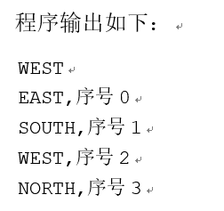
程序11.4 DirectionDemo.java
public static void main(String[] args){
// 声明一个枚举类型变量，并用一个枚举赋值
var left = Direction.WEST;
System.out.println(left); // 输出：WEST
// 输出每个枚举对象及序号
for(Direction d : Direction.values()){
System.out.println(d.name()+",序号"+d.ordinal());
}
}

Slide 19
11.2.3 枚举在switch中的应用
枚举类型有一个特别实用的特性，它可以在switch语句中使用。
java.time.DayOfWeek是一个枚举类型，其中包括一周的7天，分别为MONDAY、TUESDAY、WEDNESDAY、THURSDAY、FRIDAY、SATURDAY和SUNDAY，序号从0到6。
EnumSwitch.java程序在switch结构中使用DayOfWeek枚举。

Slide 20
程序11.5 EnumSwitch.java
public static void describe (DayOfWeek day) {
switch (day) {
case MONDAY ->
System.out.println("Mondays are bad.");
case FRIDAY ->
System.out.println("Fridays are better.");
case SATURDAY,SUNDAY ->
System.out.println("Weekends are best.");
default ->
System.out.println("Midweek days are so-so.");
}
}

Slide 21
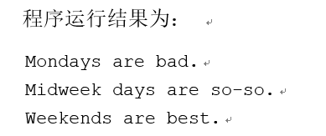
public static void main(String[] args) {
var firstDay = DayOfWeek.MONDAY;
describe (firstDay);
var thirdDay = DayOfWeek.WEDNESDAY;
describe (thirdDay);
var seventhDay = DayOfWeek.SUNDAY;
describe(seventhDay);
}

Slide 22
11.2.4 枚举类型的构造方法
在枚举类型的声明中，除了枚举常量外还可以声明构造方法，成员变量和其他方法。
下面程序定义了Color枚举，它包含4种颜色。

Slide 23
程序11.6 Color.java
public enum Color {
RED("红色", 1), GREEN("绿色", 2), WHITE("白色", 3), YELLOW("黄色", 4);
// 成员变量
private String name;
private int index;
// 构造方法
private Color(String name, int index) {
this.name = name;
this.index = index;
}

Slide 24
// 普通方法
public static String getName(int index) {
for (Color c : Color.values()) {
if (c.getIndex() == index) {
return c.name;
}
}
return null;
}
// getter和setter 方法
public String getName() {
return name;
}
public void setName(String name) {
this.name = name;
}

Slide 25
public int getIndex() {
return index;
}
public void setIndex(int index) {
this.index = index;
}
// 覆盖方法
@Override
public String toString() {
return this.name + "_" + this.index;
}

Slide 26
public static void main (String[] args) {
Color c = Color.RED; // 自动调用构造方法
System.out.println(c.toString()); // 输出：1-红色
}

Slide 27

Java语言程序设计

Slide 28
注解类型
注解以结构化的方式为程序元素提供信息，这些信息能够被外部工具（编译器、解释器等）自动处理。
注解有许多用途，其中包括：
为编译器提供信息。
编译时或部署时处理。
运行时处理。

Slide 29
11.3.1 注解概述
区分注解类型和注解
注解类型是一种特殊的接口类型，像使用类一样，要使用注解必须先定义注解类型（也可以使用语言本身提供的注解类型）。
注解是注解类型的一个实例。就像接口一样，注解类型也有名称和成员。注解中包含的信息采用“键/值”对的形式，可以有零或多个“键/值”对，并且每个键有一个特定类型。它可以是一个Stirng、int或其他Java类型。

Slide 30
11.3.1 注解概述
没有“键/值”对的注解类型称作标记注解类型。
如果注解只需要一个“键/值”对，则称为单值注解类型。

Slide 31
11.3.1 注解概述
在Java程序中为程序元素标注注解的语法如下：
@AnnotationType
或者
@AnnotationType(elementValuePairs)
对没有默认值的元素，都应该以name = value的形式对元素初始化。
如果注解类型是标记注解类型（无元素），或者所有的元素都具有默认值，那么就可以省略初始化器列表。

Slide 32
11.3.1 注解概述
如果注解类型只有一个元素，可以使用缩略的形式对注解元素初始化。
例如，假设注解类型Copyright只有一个String类型的元素，用它注解程序元素时就可以写作：
@Copyright("copyright 2010-2015")
可以给Java包、类型（类、接口、枚举）、构造方法、方法、成员变量、参数及局部变量进行标注。
例如，可以给一个Java类进行标注，以便阻止javac程序可能发出的警告，也可以对一个要覆盖的方法进行标注，让编译器知道你是要覆盖这个方法而不是重载它。

Slide 33
11.3.2 标准注解
这里介绍Java语言规范中定义的3个注解类型，它们是供编译器使用的。它们定义在java.lang包中，分别为
@Override
@Deprecated
@SuppressWarnings
@Override是一个标记注解类型，可以用在一个方法的声明中，它告诉编译器这个方法要覆盖父类中的某个方法。使用该注解可以防止程序员在覆盖某个方法时出错。

Slide 34
例如，考虑下面的Parent类：
class Parent{
public double calculate(double x,double y){
return x * y;
}
}
假设现在要扩展Parent类，并覆盖它的calculate()方法。下面是Parent类的一个子类：
class Child extends Parent{
public int calculate(int x,int y){
return (x + 1) * y;
}
}

Slide 35
Child类可以编译。然而，Child类中的calculate()方法并没有覆盖Parent中的方法，因为它的参数是2个int型，而不是2个double型。
使用Override注解就可以很容易防止这类错误。每当你想要覆盖一个方法时，就在这个方法前声明Override注解类型：
class Child extends Parent{
@Override
public int calculate(int x,int y){
return (x + 1) * y;
}
}

Slide 36
2. @Deprecated注解
@Deprecated是一个标记注解类型，可以应用于某个方法或某个类型，指明方法或类型已被弃用。
警告代码用户不应该使用或者覆盖该方法，或者不该使用或扩展该类型。
一个方法或类型被标记弃用通常是因为有了更好的方法或类型。
下面代码使用了Deprecated注解。

Slide 37
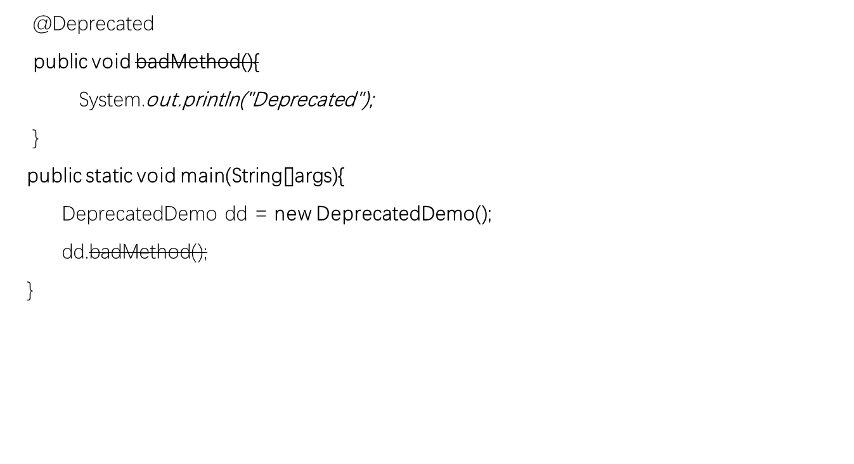
在Eclipse中弃用的方法加删除线
调用被弃用的方法也加删除线

Slide 38
3. @SuppressWarnings注解
@SuppressWarnings注解指示编译器阻止某些类型的警告，具体警告类型可以用初始化该注解的字符串来定义。
该注解可应用于类型、构造方法、方法、成员变量、参数以及局部变量。它的用法是传递一个String数组，其中包含需要阻止的警告。语法如下：
SuppressWarnings（value={string-1,…,string-n}）
以下是SuppressWarnings注解的常用有效参数：

Slide 39
3. @SuppressWarnings注解
unchecked，未检查的转换警告。
deprecation，使用了不推荐使用的方法的警告。
serial，实现Serializable接口但没有定义serialVersionUID常量的警告。
rawtypes，如果使用旧的语法创建泛型类对象时发出的警告。
finally，任何finally子句不能正常完成的警告。
fallthrough，switch块中某个case后没有break语句的警告。
下面程序阻止了代码中出现的几种编译警告。

Slide 40
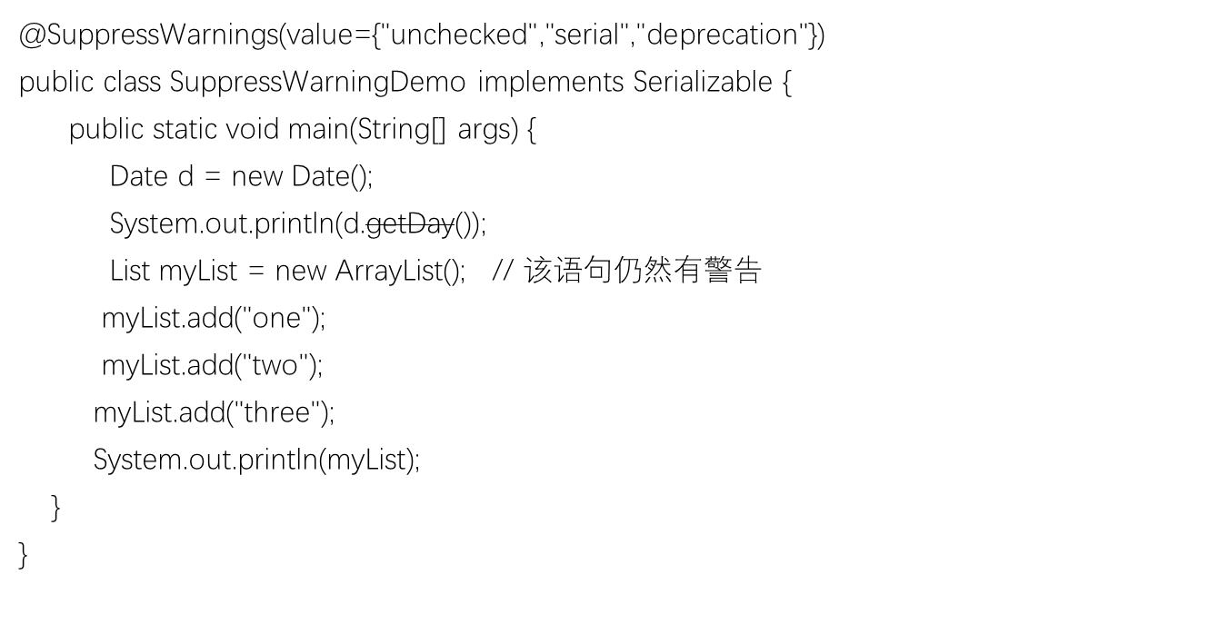
程序11.7 SuppressWarningDemo.java

Slide 41
11.3.3 定义注解类型
用户也可以定义注解类型。注解类型的定义与接口类型的定义类似。注解类型的定义使用interface关键字，前面加上@符号。
public @interface CustomAnnotation{
// 元素或属性声明
}
在注解类型中声明的方法称为注解类型的元素，它的声明类似于接口中的方法声明，没有方法体，但有返回类型。

Slide 42
11.3.3 定义注解类型
元素的类型有一些限制，如只能是基本类型、String、枚举类型、其他注解类型等，并且元素不能声明任何参数。
在定义注解时可以使用default关键字为元素指定默认值。例如：
public @interface Version{
int major() default 1;
int minor() default 0;
}

Slide 43
11.3.3 定义注解类型
Version注解类型可以用来标注类和接口，也可以供其他注解类型使用。例如，可以用它来重新定义ClassInfo注解类型：
public @interface ClassInfo{
String created();
String author();
String lastModified();
Version version();
}

Slide 44
11.3.3 定义注解类型
注解类型中也可以没有元素，这样的注解称为标记注解（marker annotation），这与标记接口类似。例如，下面定义了一个标记注解类型Preliminary：
public @interface Preliminary {
}

Slide 45
11.3.3 定义注解类型
如果注解类型只有一个元素，这个元素应该命名为value。例如，Copyright注解类型只有一个String类型的元素，则其应该定义为：
public @interface Copyright {
String value();
}
这样，在为程序元素注解时就可以不需要指定元素名称，而采用一种缩略的形式：
@Copyright("flying dragon company")

Slide 46
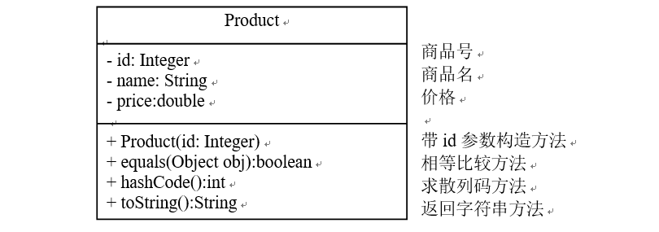
编程作业
1. 定义一个名为Product记录类型表示商品信息，它的UML图如图11-1所示。
要求为该记录类型定义一个仅带id参数的构造方法，覆盖父类的equals()方法和hashCode()方法，为保证hashCode()方法和equals()方法兼容的，请使用Objects类的hash()方法和equals()。覆盖父类的toString()方法，要求当调用该方法是输出Product各属性信息。编写程序测试Product记录类型所有方法的使用。

Slide 47
编程作业
2. 定义一个名为TrafficLight的enum类型，它包含三个常量：GREEN、RED和YELLOW表示交通灯的三种颜色。通过values()方法和ordinal()方法循环并打印每一个值及其顺序值。编写一个switch语句，为TrafficLight的每个常量输出有关信息。

Slide 48


谢 谢
在线开放课程 在线答疑QQ群

